Slide 1


UNIVERSIDAD AUTÓNOMA DEL ESTADO DE MÉXICO
FACULTAD DE CIENCIAS
BIOLOGÍA
Unidad de aprendizaje
Angiospermas
“Agavaceae / Agavoideae”
Autor:
Dra. Laura White Olascoaga
Septiembre 2018

Slide 2
Presentación
La familia Agavaceae, proviene de la palabra griega “agave” que significa “noble”, y hace referencia a la alta inflorescencia que presentan. En México los agaves han tenido y tienen una gran importancia económica y cultural para numerosos pueblos indígenas desde la época prehispánica. Se han utilizado como fuente de alimentos, bebidas, medicina, combustible etc. (Fierro, 2004).

Slide 3
Guión explicativo
El presente trabajo, pretende dar a conocer más ampliamente las principales familias de angiospermas, que se presentan en el mundo. Esto con el objetivo de ser una ayuda al discente y al docente en el estudio de la unidad de aprendizaje Angiospermas.

Slide 4
Índice
18. Historia
19. Centro de origen
20. Usos
21. Henequén
22. Barbacoa
23. Mixiotes
24. Salsa
25. Pan
26.Bebidas
27.Mayahuel
28. Pulque
29.Mezcal
30.Bacanora
31. Tequila
32. Ornamentales
33. Nardo
34. Yuca
35. Bibliografía
4. Índice
5. Secuencia didáctica
6. Monocotiledóneas
7. Monocotiledóneas
8. Asparagales
9. Asparagales
10. Agavaceae
11.Distribución
12. Etimología
13. Caracteristicas
14. Hoja
15. Inflorescencia
16. Flor
17. Fruto y semilla)

Slide 5
Secuencia Didáctica
Agavaceae
Agavoideae
Características
Géneros
Usos

Slide 6
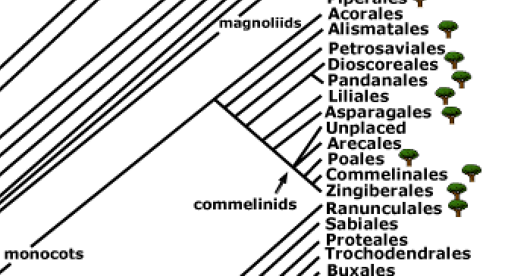
Monocotiledoneas
http://www.mobot.org.

Slide 7
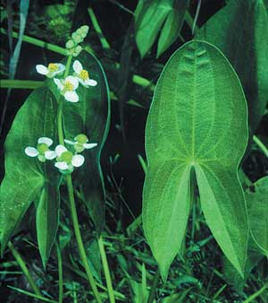
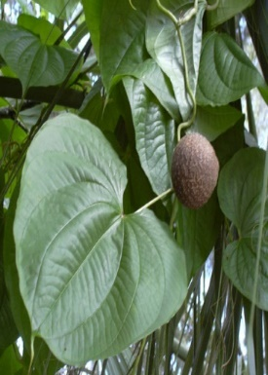
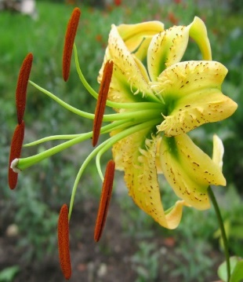
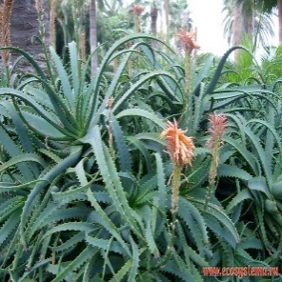
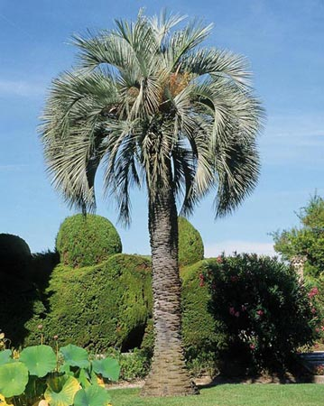
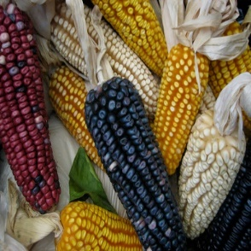
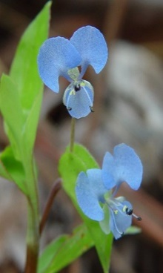
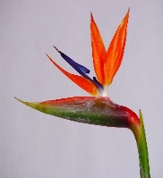
MONOCOTILEDONEAS
http://www.nps.gov
http://www.iherbalstore.com
http://www.nps.gov
http://upload.wikimedia.org
http://yucatan.com.
http://www.articulosweb.net
http://www.mobot.org.
http://upload.wikimedia.org
http://upload.wikimedia.org

Slide 8
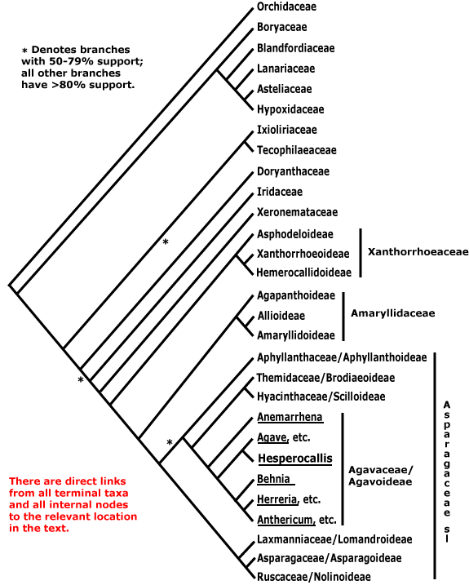
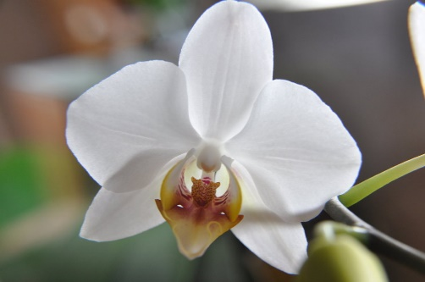
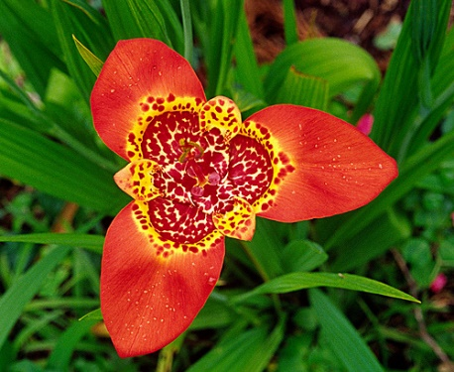
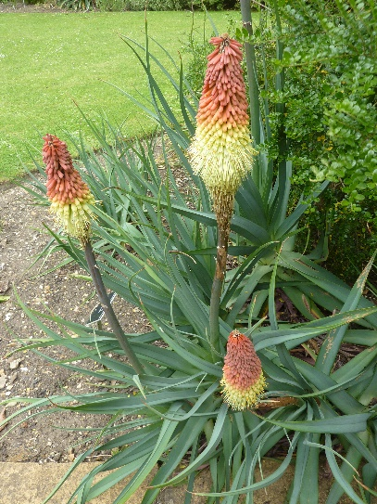
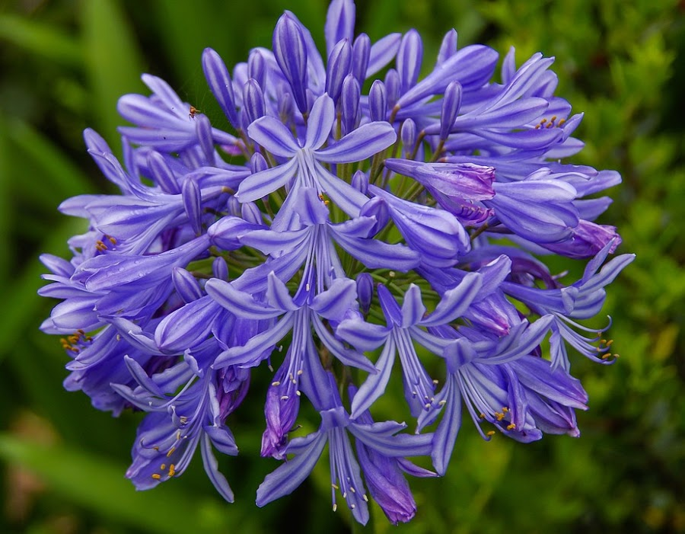
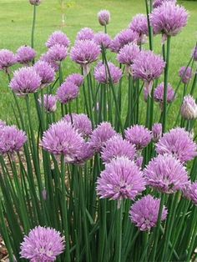
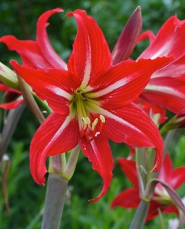
ASPARAGALES
http://www.naturalista.mx
http://pre06.deviantart.net
https://2.bp.blogspot.com
https://upload.wikimedia.org
http://www.mobot.org.
https://s-media-cache-ak0.pinimg.com
http://www.bloggang.com

Slide 9
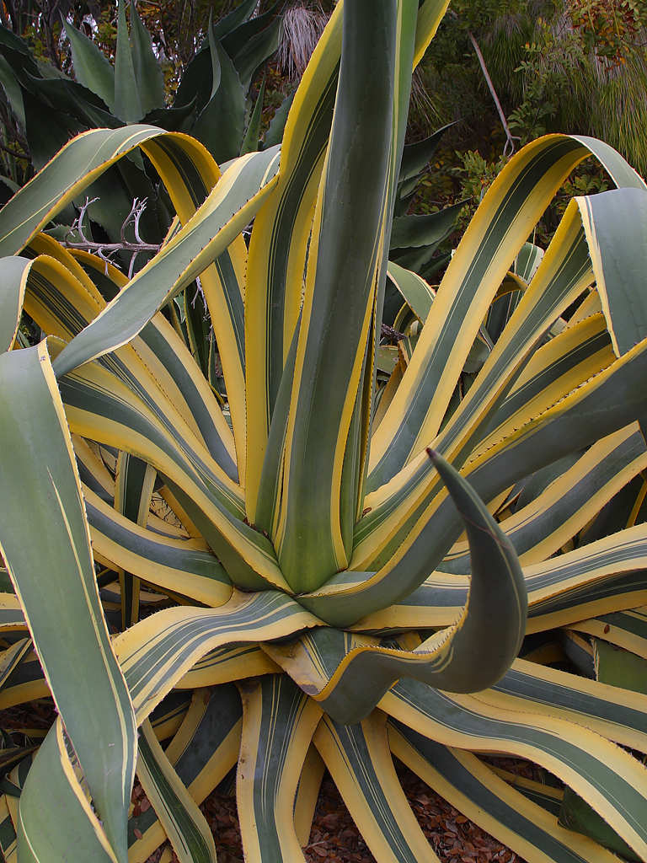
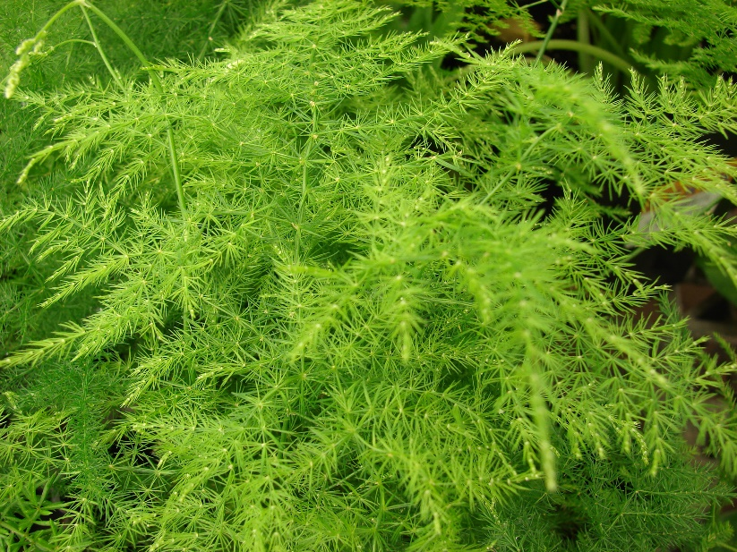
ASPARAGALES
http://www.ascotvalegardencentre.com
http://www.mobot.org.
https://upload.wikimedia.org

Slide 10
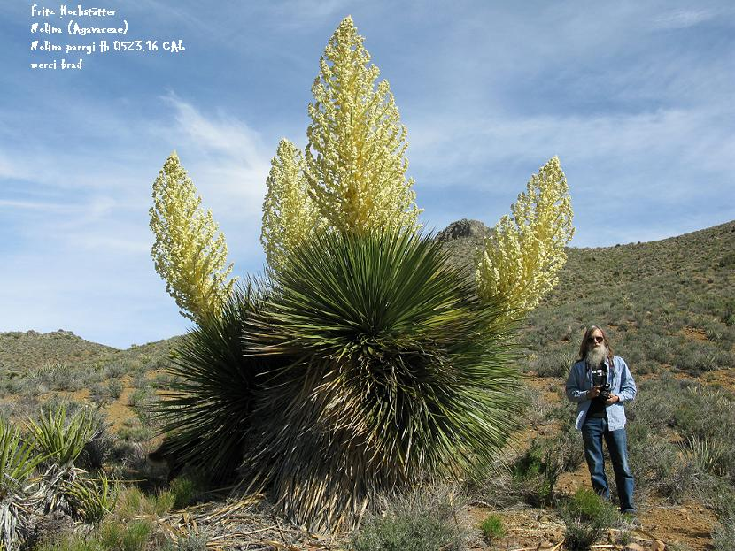
AGAVACEAE

Slide 11
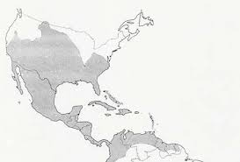
DISTRIBUCIÓN
Familia endémica de América.
México es el centro primario de riqueza y distribución, extendiéndose a las zona adyacente del sur de Estados Unidos.
http://catarina.udlap.mx

Slide 12
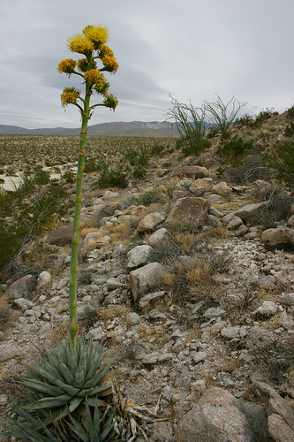
ETIMOLOGÍA
El nombre del género tipo “Agave L.” proviene de la palabra griega “agave” que significa “noble”; y se refiere a la alta inflorescencia escamosa que presenta.
Árbol de las maravillas (Joseph Acosta)
https://www.kcet.org

Slide 13
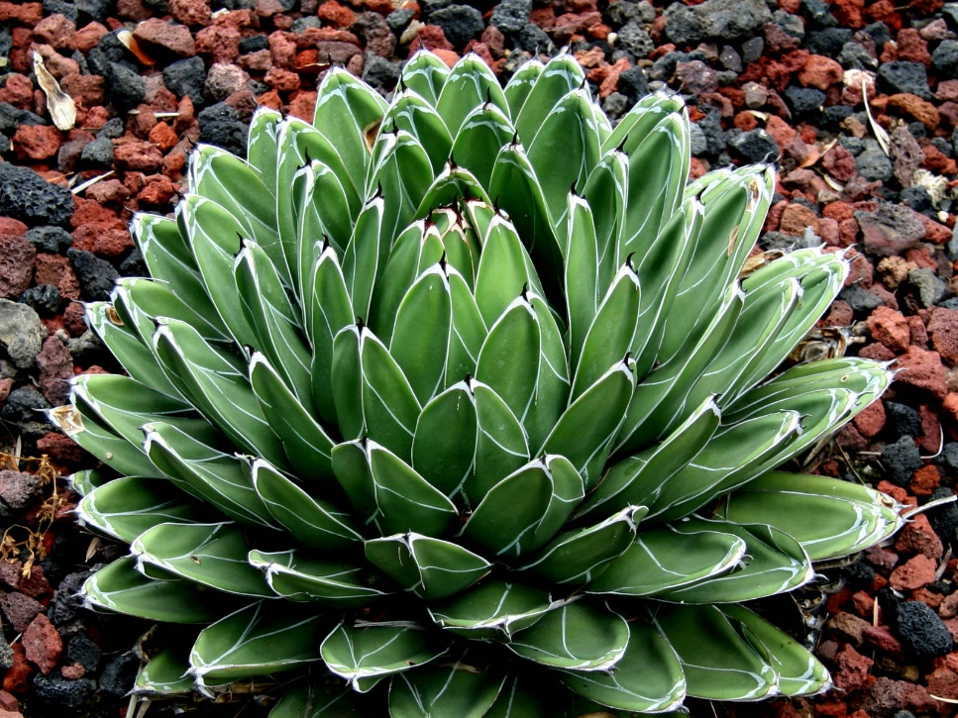
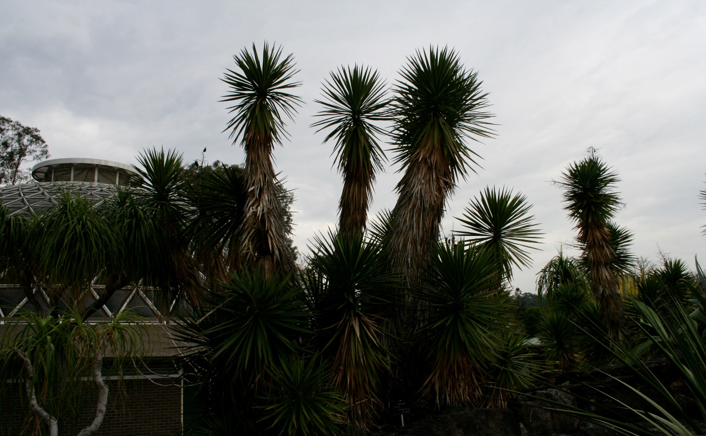
CARACTERÍSTICAS
Rosetófilas acaules o caulescentes y entonces arborescentes.
Tallos simples, ramificados o ausentes, rizomatosos o presencia de cormo-bulbos.
http://worldofsucculents.com
http://www.qjure.com

Slide 14
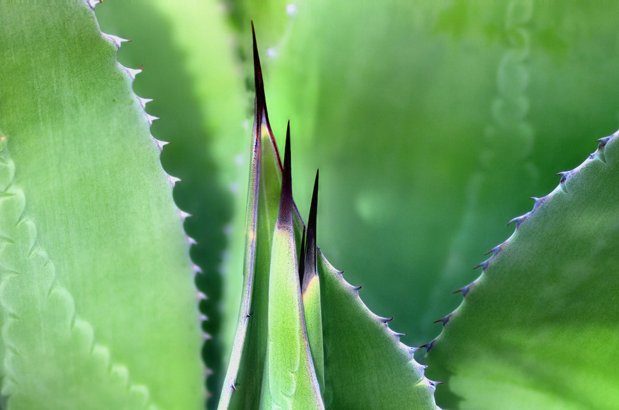
HOJAS
Hojas dispuestas en espiral, en rosetas densas o laxas.
Erectas o recurvadas, lineares, lanceoladas o deltoides, ápice con espina terminal.
Margen dentado.
http://www.ojodigital.com

Slide 15
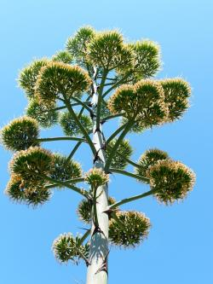
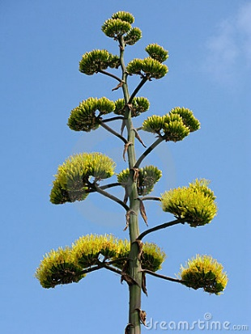
INFLORESCENCIA
Inflorescencias terminales racemosas, espiciformes o paniculadas con racimos laterales hasta de cuarto orden; pedúnculo con brácteas pareadas y bractéolas.
http://www.pd4pic.com
https://thumbs.dreamstime.com

Slide 16
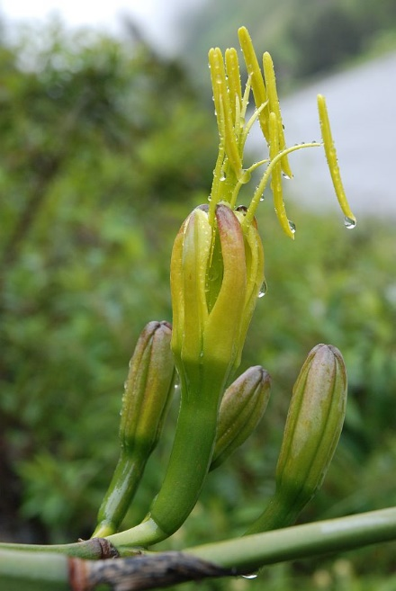
FLOR
Flores bisexuales, actinomorfas a ligeramente zigomorfas, a veces aromáticas.
Gamotépalo o politépalo; tépalos 6, 2
Estambres 6 inclusos o exertos
Ovario ínfero, 3-carpelar, 3-locular.
http://sites.zf.jcu.cz

Slide 17
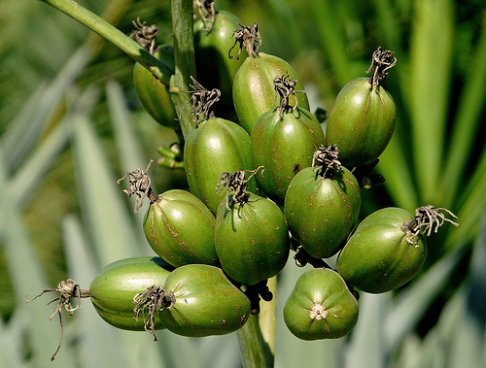
FRUTO Y SEMILLA
Frutos capsulares con dehiscencia loculicida.
Semillas lunulares, triangulares, aplanadas, angostamente aladas en la porción convexa a semiesféricas.
http://farm4.static.flickr.com

Slide 18
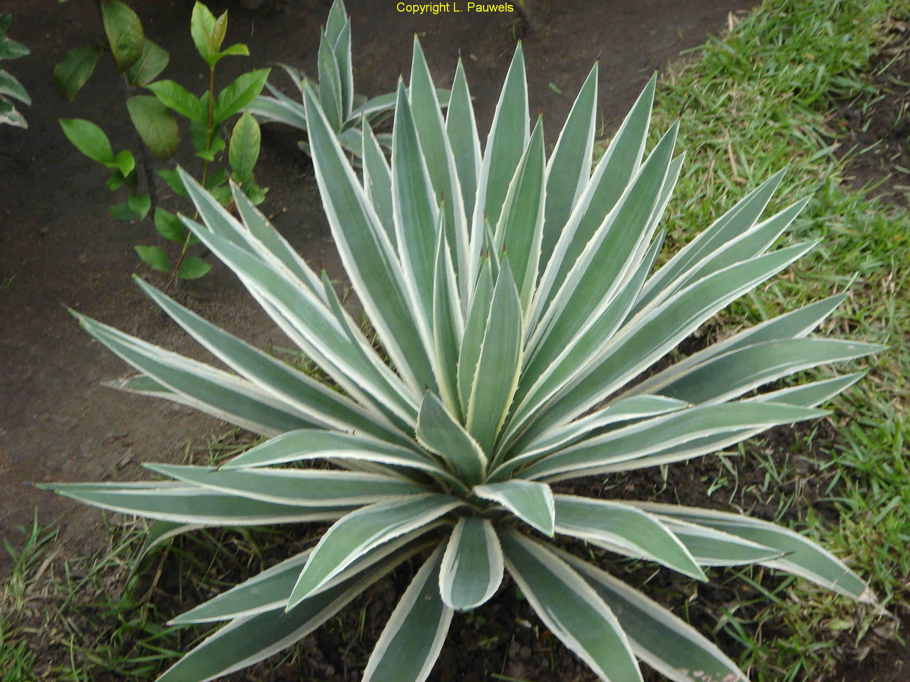
HISTORIA
Propagación vegetativa recurrente (corte del escapo floral).
2 líneas evolutivas divergentes durante su domesticación:
Producción de alimento
  Gigantismo y alta concentración de carbohidratos en el tallo.
Producción de fibra
  Gigantismo en hoja, alta cantidad relativa de fibra larga y baja espinosidad
9000 años
Jalisco y Yucatán
http://www.nzenzeflowerspauwels.be

Slide 19

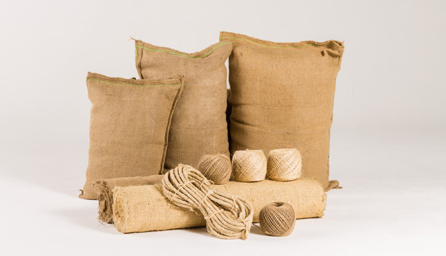
CENTRO DE ORIGEN
http://www.ciudadypoder.mx
http://elmundo.sv
Zizumbo et al., 2008

Slide 20
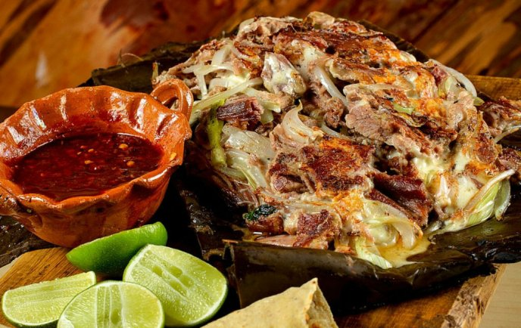
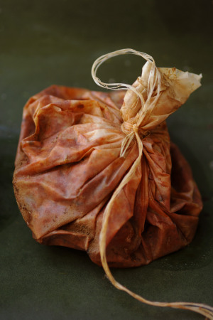
USOS
http://elmundo.sv
http://www.cocinadelirante.com
https://www.nuevamujer.com

Slide 21
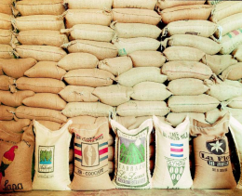
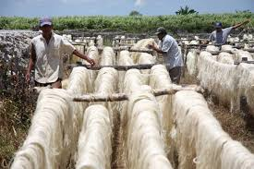
USOS
HENEQUÉN
http://www.sancristobal.com
https://tecnoagro.com.mx
http://elmundo.sv

Slide 22
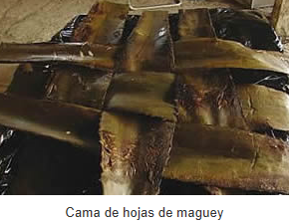
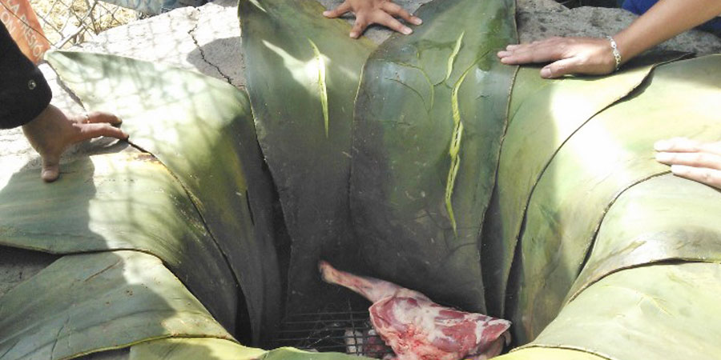
BARBACOA
http://www.cocinadelirante.com
https://revistabuenviaje.com
https://blog.seccionamarilla.com.mx

Slide 23
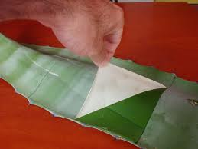
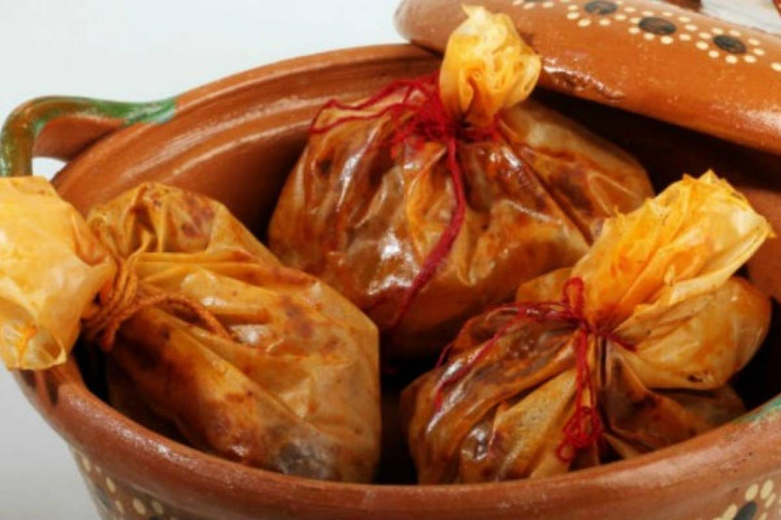
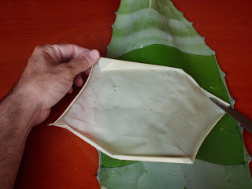
MIXOTES
http://elfogondelena.blogspot.com
https://www.nuevamujer.com

Slide 24
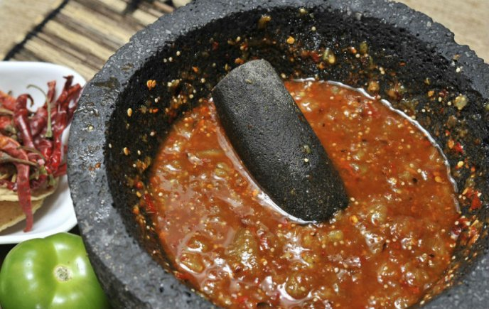
SALSAS
Salsa borracha (con Pulque)
http://www.cocinadelirante.com

Slide 25
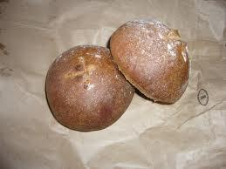
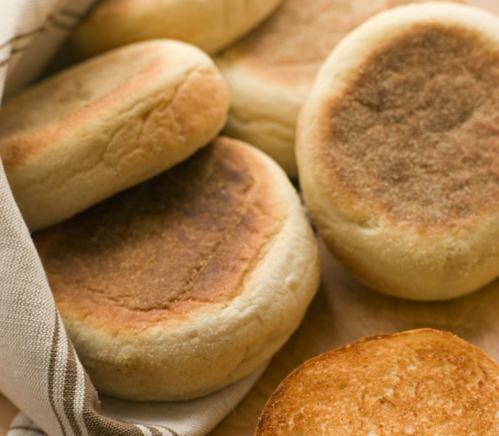
PAN
https://www.recetasgratis.net/
http://www.cocinadelirante.com/

Slide 26
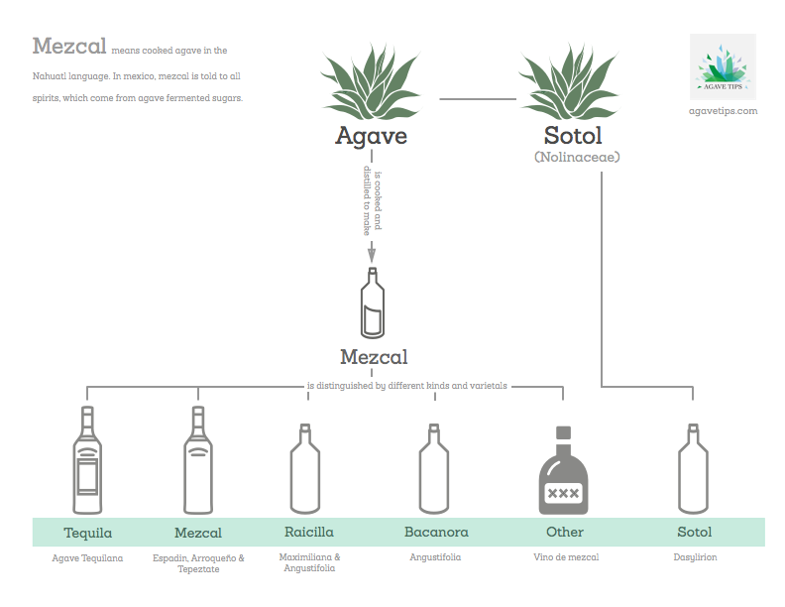
BEBIDAS
https://twitter.com/agavetip

Slide 27
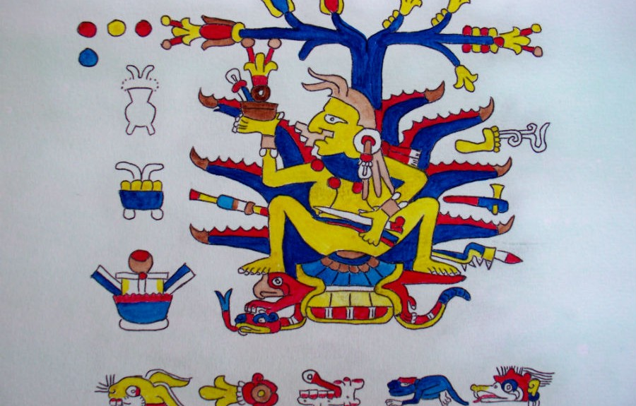
MAYAHUEL
A Mayáhuel se le representaba, habitualmente, brotando de una planta de maguey, o apareciendo junto a ella.
http://www.zonaarqueologica.com.mx

Slide 28
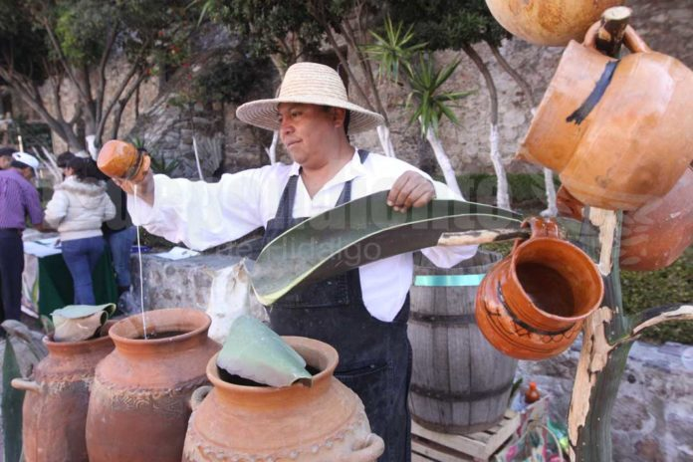
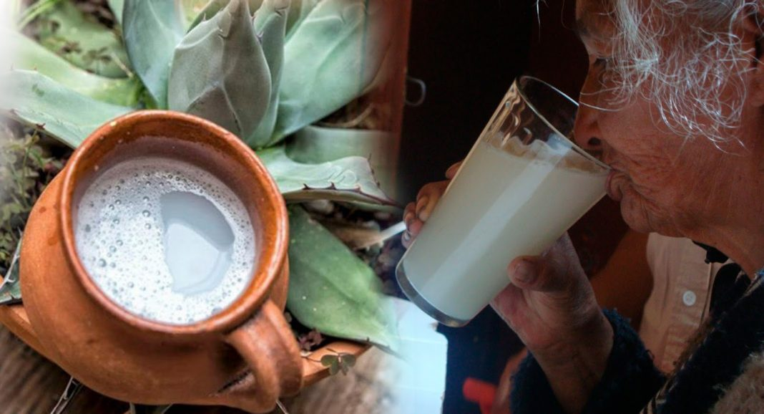
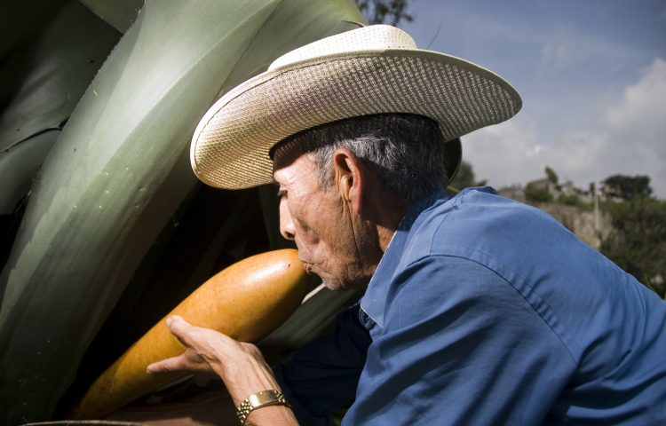
PULQUE
https://www.elindependientedehidalgo.com.mx/
https://www.alosanluis.com
El pulque mexicano, tenía, en la época prehispanica, su propia diosa Mayáhuel. Pulque significa en el idioma náhuatl, “vino de la tierra”.
http://labanderanoticias.com

Slide 29
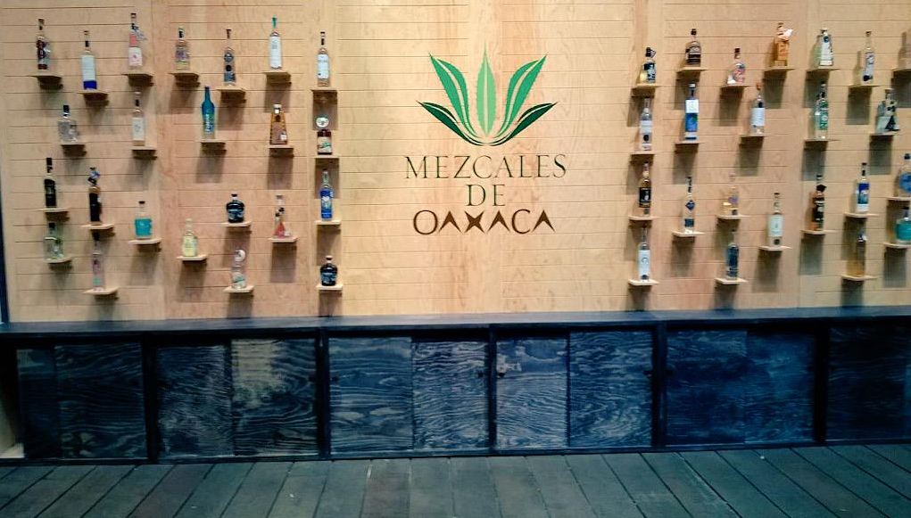
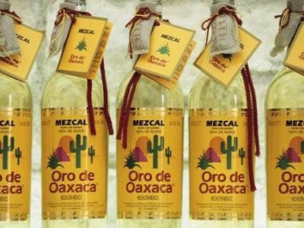
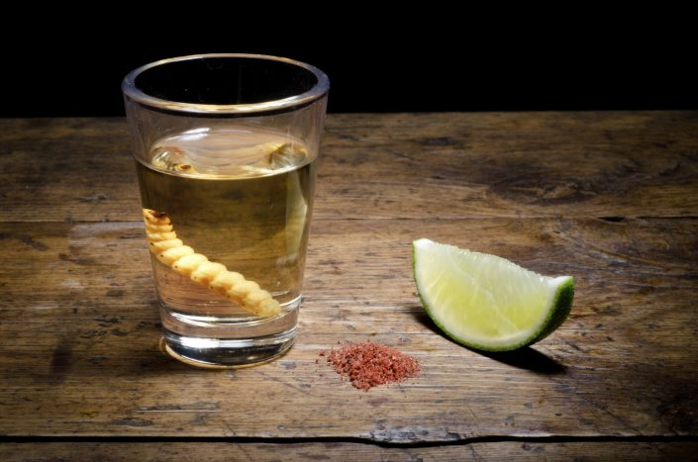
MEZCAL
http://elempresario.mx
https://sipse.com/mexico
http://www.ciudadypoder.mx
https://www.nuevamujer.com

Slide 30



BACANORA
http://www.haciendalosmagueyes.com
https://www.facebook.com/BacanoraDeSon
El BACANORA se elabora con Agave angustifolia que crece en la región de la sierra sonorense.

Slide 31



TEQUILA
http://dulcesregionaleselarrayan.com
http://sinapsismx.com
http://www.brujuleamex.com

Slide 32


ORNAMENTAL
www.ranchotissue.com
Agave victoria reginae
https://worldofsucculents.com/
Agave americana var. marginata

Slide 33

Polianthes
El genero es endémico de México.
Posee alrededor de 12 especies.
P. tuberosa no se conoce silvestre.
http://www.infoagro.com

Slide 34


YUCA
Isote
http://magazine.elsalvador.com
https://www.pinterest.es

Slide 35
Bibliografía
APG II. The Angiosperm Phylogenetic Group. 2003. An update of the Angiosperm Phylogeny Group classification for the orders and families of flowering plants: APG II. Botanical Journal of the Linnean Society 141 (4): 399–436.
Cronquist, A. 1988 The evolution and classification of flowering plants. Ed. The New York Botanical Garden. 1-555.
Dahlgren, R.M.T. 1985. The families of the Monocotyledons. Structure, evolution and taxonomy. Springer – Verlag Berlin Heidelberg. Germany.
Freire Fierro, A. 2004. Botánica Sistemática Ecuatoriana. Missouri Botanical Garden, FUNDACYT, QCNE, RLB y FUNBOTANICA. Murray Print, St. Louis. 79-91.
Guaglianone, E.R. 1996. Agavaceae. En Zuloaga, F.O. & O., Morrone (ed.). Catálogo de Plantas Vasculares de la República Argentina. Missouri Botanical Garden. Buenos Aires 1: 84.
Hurrell, J.A.; Bazzano, D.H. & G., Delucchi. 2005. Biota Rioplatense X. Monocotiledóneas Herbáceas, Nativas y Exóticas. Ed. L.O.L.A. Buenos Aires, Argentina.1-319.
Judd, W.S.; Campbell, C.S.; Kellogg, E.A. & P.F., Stevens. 1999. Plant Systematics: A Phylogenetic Approach. Sinauer, Sunderland, Mass.
León, J. 1987. Botánica de los cultivos tropicales. Inst. Interamericano de cooperación para la agricultura. 1-445.
Scagel, R.F.; Bandoni, R.J., Rouse; G.E., Schofield, W.B.; Stein, J.R. & T.M.C., Taylor.1983. El Reino Vegetal. Los grupos de plantas y sus relaciones evolutivas. Ediciones Omega, S.A. Barcelona. 1-659.
Soltis, D.E.; Soltis, P.S.; Endress, P.K. & M.W., Chase. 2005. Phylogeny and Evolution of Angiosperms. Sinauer Associates, Inc. Publishers, U.S.A. Cap. 4
Souza, V.C. & H., Lorenzi. 2005. Botánica Sistemática. Guía ilustrada para identificación de las familias de Angiospermas de la flora brasilera, basada en APG II. Instituto Plantarum de Estudos da Flora LTDA. Brasil. 134-135.

